Slide 1



한우 인공수정 전산화시스템
문자 서비스 웹페이지 메뉴얼
(수정사용_v1.0)
2020. 04
이 매뉴얼은 (사)한국가축인공수정사협회에 정식으로 등록한 수정사만 사용할 수 있습니다.
(사)한국기축인공수정사협회 연락처 : 02-3471-9401
한우개량사업소 연락처 : 041-661-4673

Slide 2
번호 |  | 내역 | 페이지
 |  | 정보 제공 동의 | 3
1 |  | 수정사 문자 설정
 | 1 | 기본관리 > 수정사관리 : 회원정보 수정 | 4
 | 2 | 기본관리 > 수정사관리 : 회원 정보 수정 상세 | 5
 | 3 | 기본관리 > 수정사관리 : 문자 설정 입력 | 6
2 |  | 농가 문자 설정
 | 1 | 기본관리 > 관리농장 : 대표정보 등록 | 7
 | 2 | 기본관리 > 관리농장 : 대표정보 입력 | 8
 | 3 | 기본관리 > 관리농장 :문자설정 | 9
 | 4 | 기본관리 > 관리농장 :문자 설정 입력 | 10
3 |  | 교배 기록시 문자 전송
 | 1 | 인공수정기록(개체입력) > 인공수정기록 : 기록 | 11
 | 2 | 인공수정기록(농가선택) > 인공수정기록 : 기록 | 12
4 |  | 문자 관리
 | 1 | 문자 관리> 문자 발송 내역 : 상세보기 | 13
 | 2 | 문자 관리> 인공수정 문자 발송: 재 발송 | 14
목 차

Slide 3
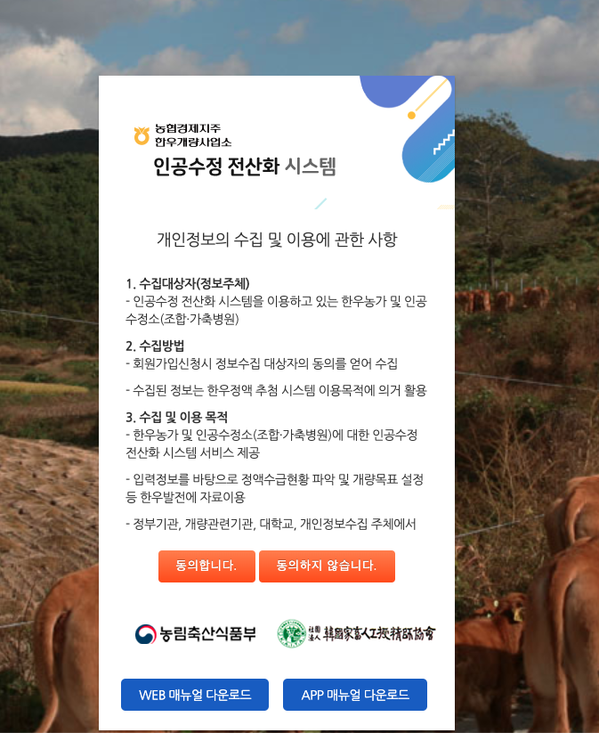
로그인 > 정보제공동의 :동의 합니다.
동의 합니다 선택

Slide 4
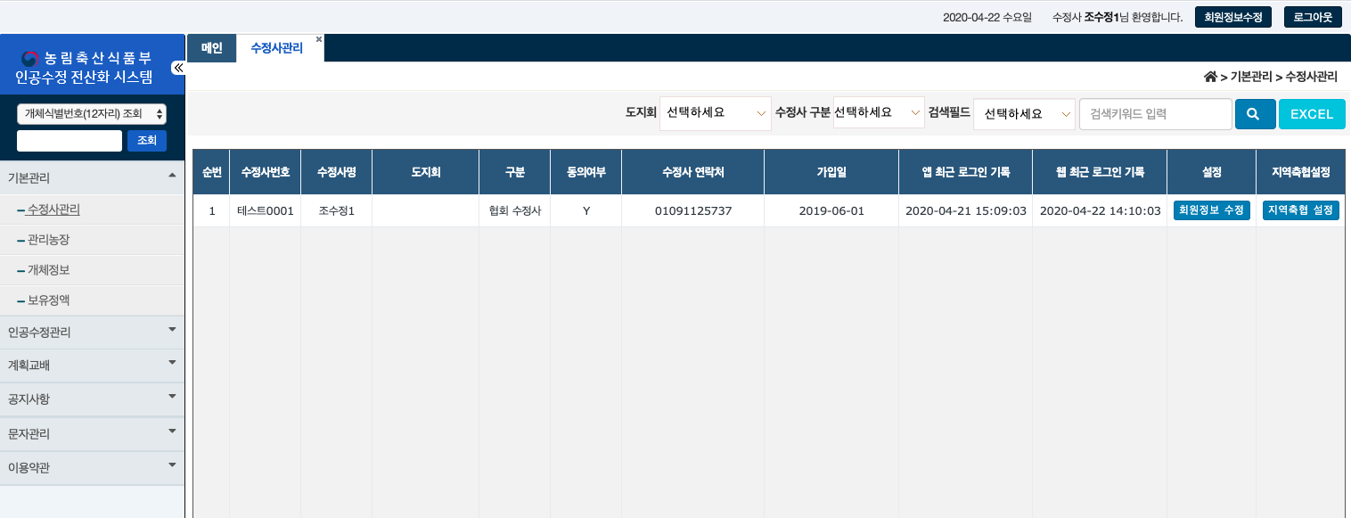
메인 > 기본관리 > 수정사관리 : 회원정보 수정
1. 아이디 입력
2. 비밀번호 입력
3. 보안 코드 입력
(1) 영어 대, 소문자와 숫자로 이루어진 보안 코드를 입력해야 시스템에 접속할 수 있음
4. 로그인 버튼
(1) 로그인 실패 시, 실패 원인이 알림으로 제공
(2) 아이디 or 비밀번호 오류일 경우, 해당 입력란 표시
(3) 로그인 성공 시, 안내 메시지 출력 후 메인 화면으로 이동
1
2
3
4
회원정보 수정 선택

Slide 5
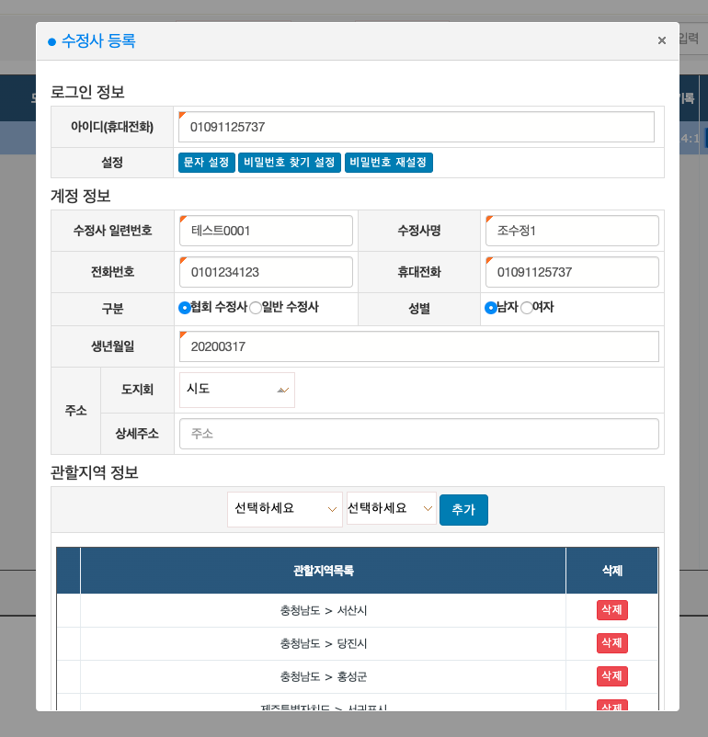
메인 > 기본관리 > 수정사관리 : 회원 정보 수정 상세
문자 설정 선택

Slide 6
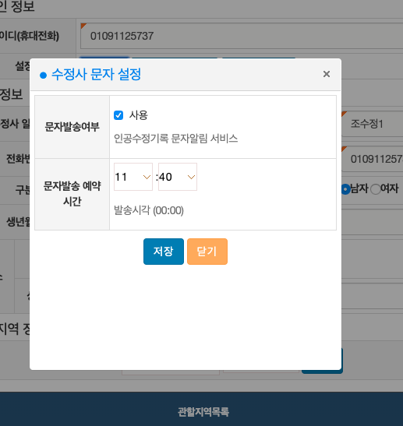
메인 > 기본관리 > 수정사관리 : 문자 설정 입력
해당 예약 문자 발송 시간 06시~20시 까지 설정 가능
- 기본 6시로 설정되어 있습니다.
2. 해당. 내역
분만 후 교배일 예약 문자
발정 재귀일 예약 문자
분만 예정일 예약 문자
수정사 문자 설정

Slide 7
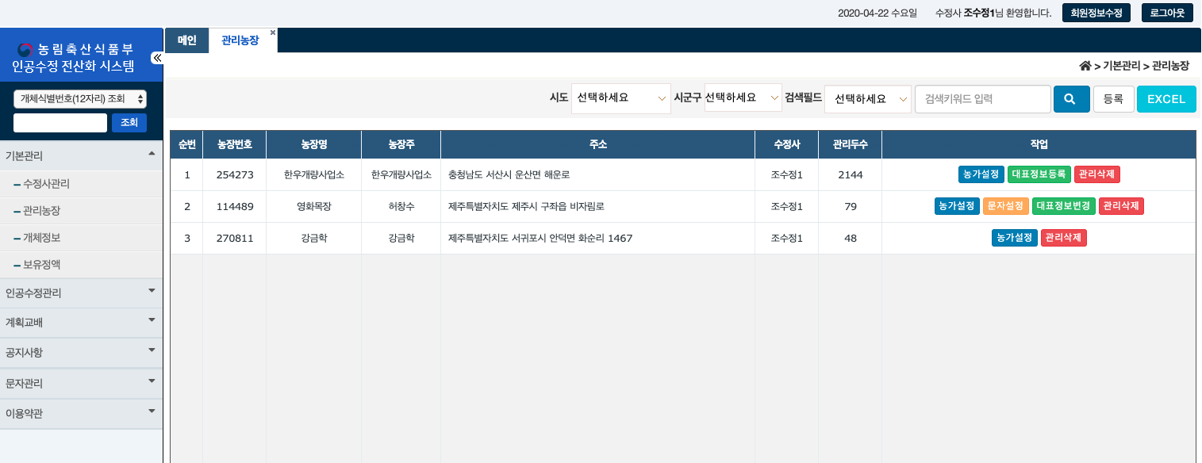
메인 > 기본관리 > 관리농장 : 대표정보 등록
대표정보 등록 선택

Slide 8
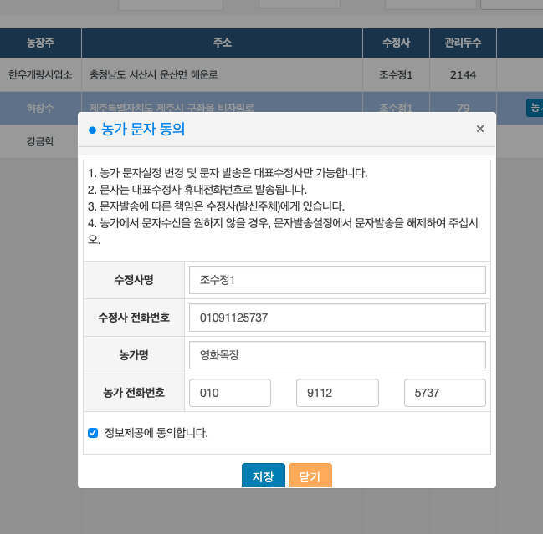
메인 > 기본관리 > 관리농장 : 대표정보 입력
농가 전화번호 입력 후 정보제공 동의 체크 후 저장

Slide 9
메인 > 기본관리 > 관리농장 :문자설정
문자설정 선택

Slide 10
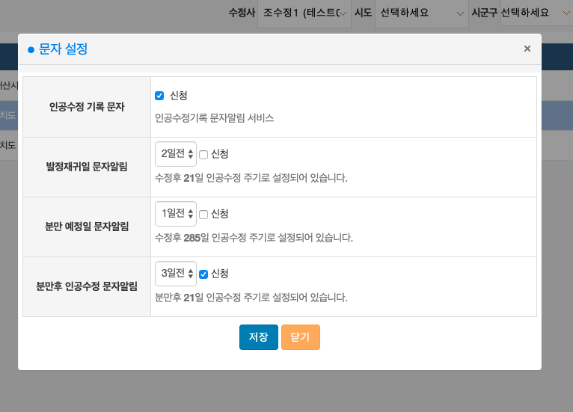


메인 > 기본관리 > 관리농장 :문자 설정 입력
인공수정 기록 문자 서비스 동의 선택
- 인공수정 기록 문자는 즉시 발송 여부 가능
- 인공수정 기록 문자 재전송 여부 가능
2. 해당 부분은 문자 설정 시간 때에 해당 동의 여부 에 따라 문자 발송
관리 농장 문자 설정 후 저장

Slide 11
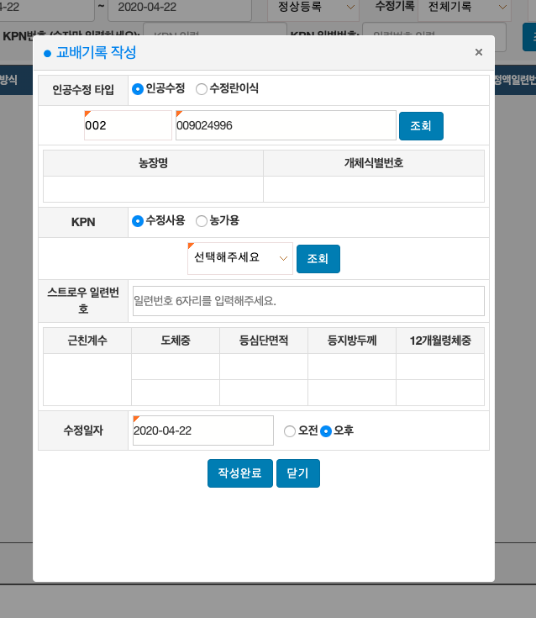
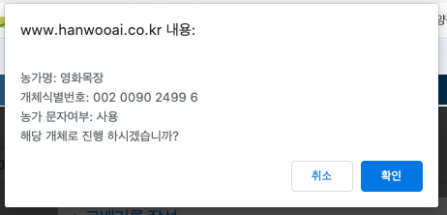
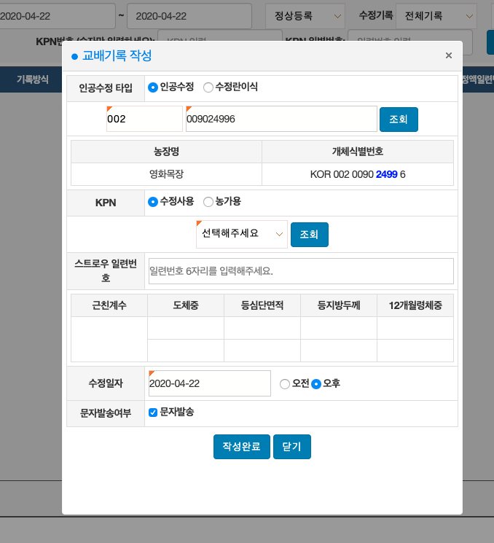

메인 > 인공수정기록(개체입력) > 인공수정기록 : 기록
개체번호 9자리 조회
해당 농가 문자 여부 확인
- 오전 6시부터 오후 6시 까지는 기본 체크 되어 있음
3. 문자발송 체크 후 작성 완료 시 문자 발송
개체입력방식 문자 발송

Slide 12
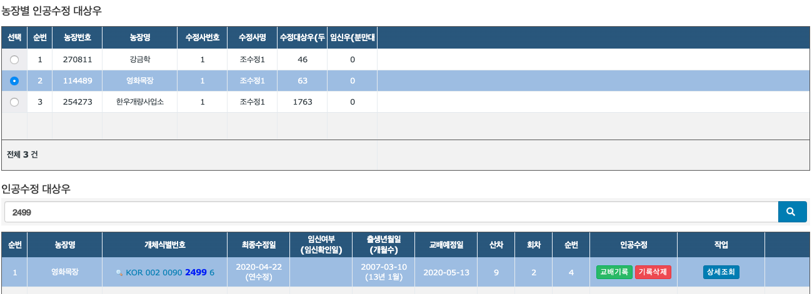
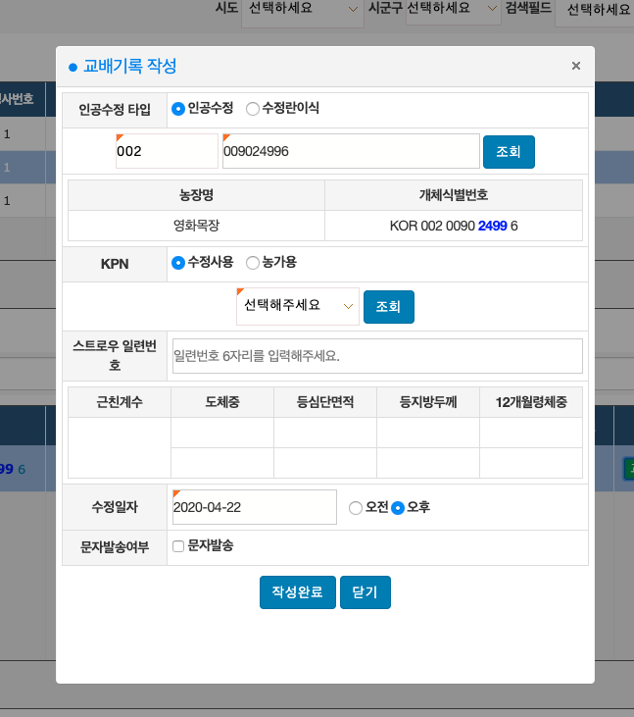
메인 > 인공수정기록(농가선택) > 인공수정기록 : 기록
해당 개체 교배 기록 선택
문자발송 체크 후 작성 완료 시 문자 발송
- 해당 농가 교배 기록 문자 발송 여부에 따라 문자발송 체크 여부 활성화
농가 선택 방식 문자 발송

Slide 13
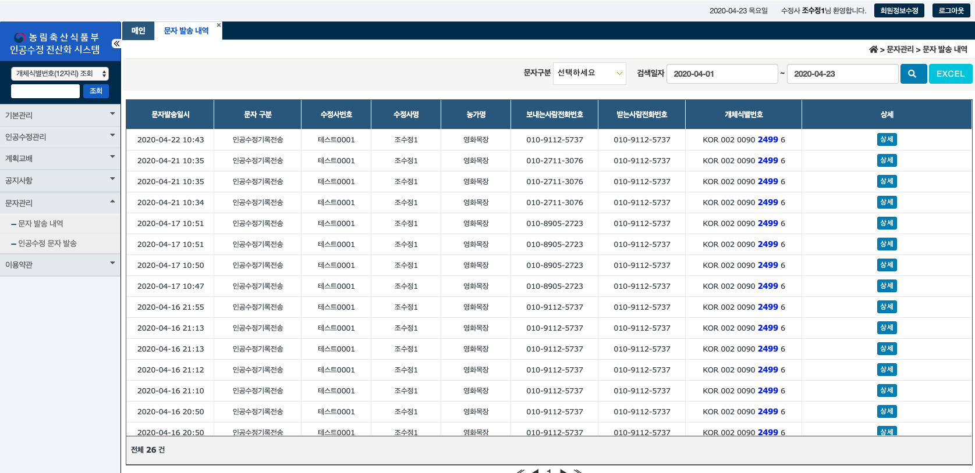
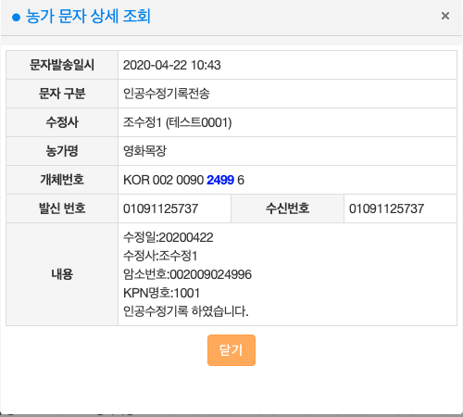
메인 > 문자 관리> 문자 발송 내역 : 상세보기
1. 상세 선택
2. 해당 문자 내역 상세
상세 선택 ->상세 보기

Slide 14
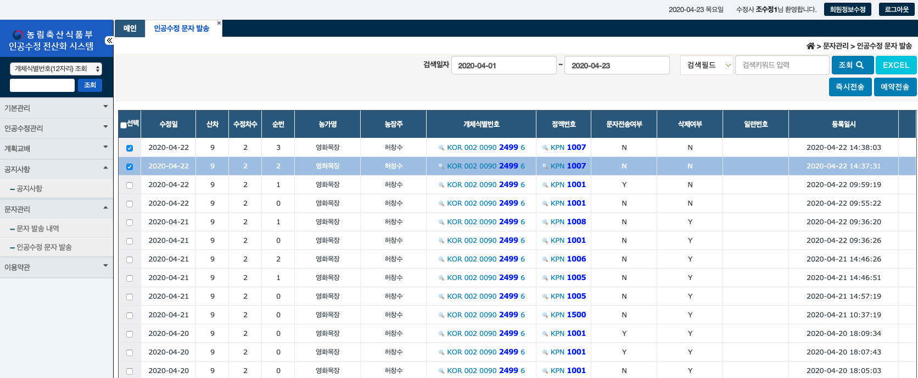
메인 > 문자 관리> 인공수정 문자 발송: 재 발송
문자 재 발송

